Slide 1
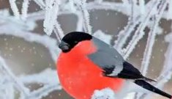
Муниципальное казённое дошкольное образовательное учреждение детский сад «Белочка»
Экологическая акция
« Пернатые друзья»
Участники: воспитанники и родители средней группы №2 детского сада «Белочка» г. Тайшета
Воспитатель:Ивлева Ю.В.

Slide 2
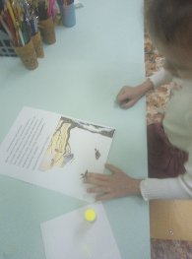
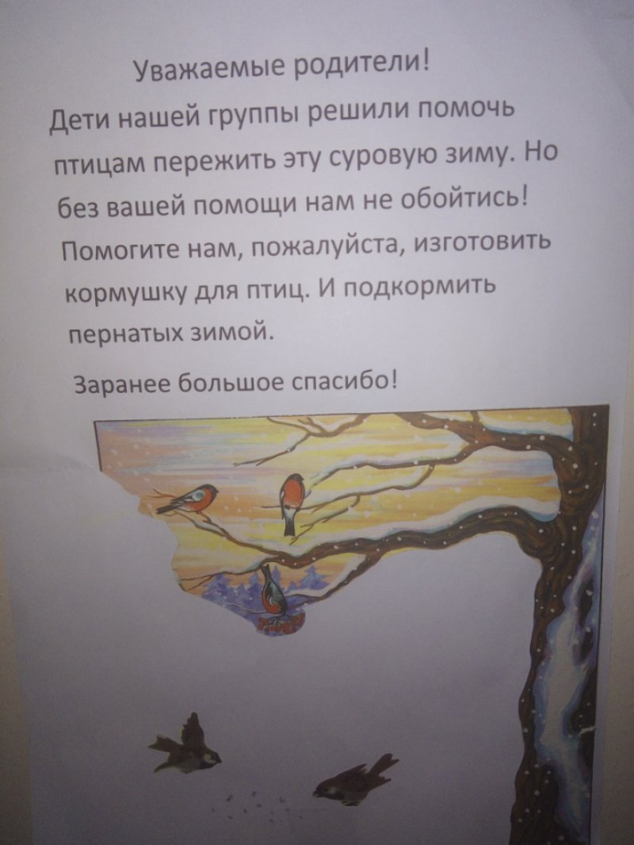
Подкормкой птиц зимой мы занимаемся уже второй год. Это стало доброй традицией нашей группы. Чтобы привлечь родителей к нашей акции дети, совместно с воспитателями, оповестили их о том, что нуждаются в их помощи и поддержке.

Slide 3
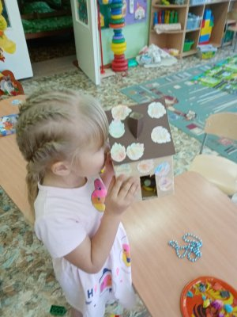
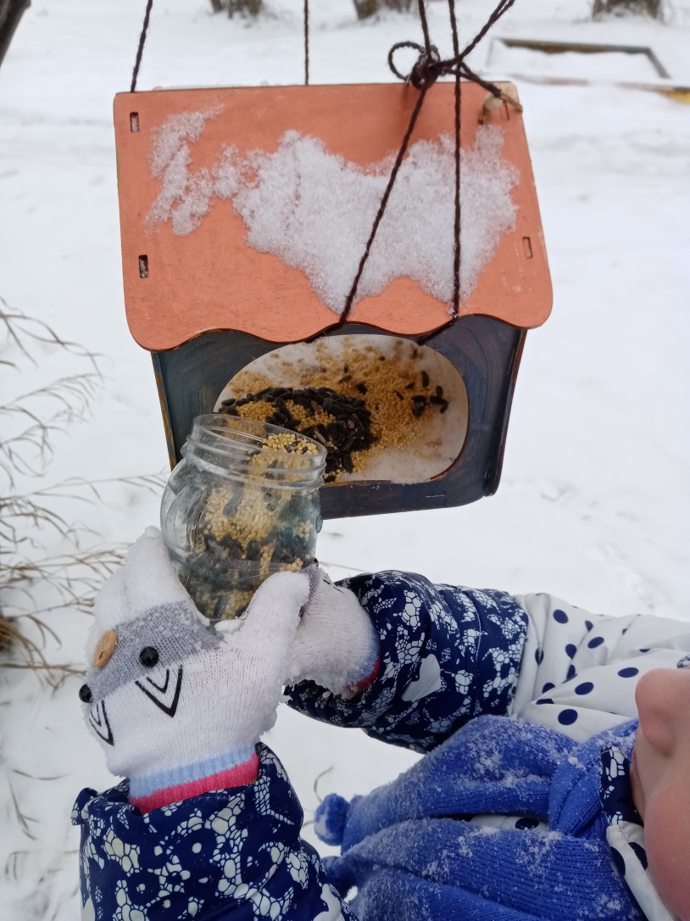
Помощь не заставила себя ждать. Дома, дети совместно с родителями изготовили 9 кормушек, которые мы разместили перед окнами группы, для того чтобы дети могли в любое время наблюдать за птицами и на участке детского сада.

Slide 4
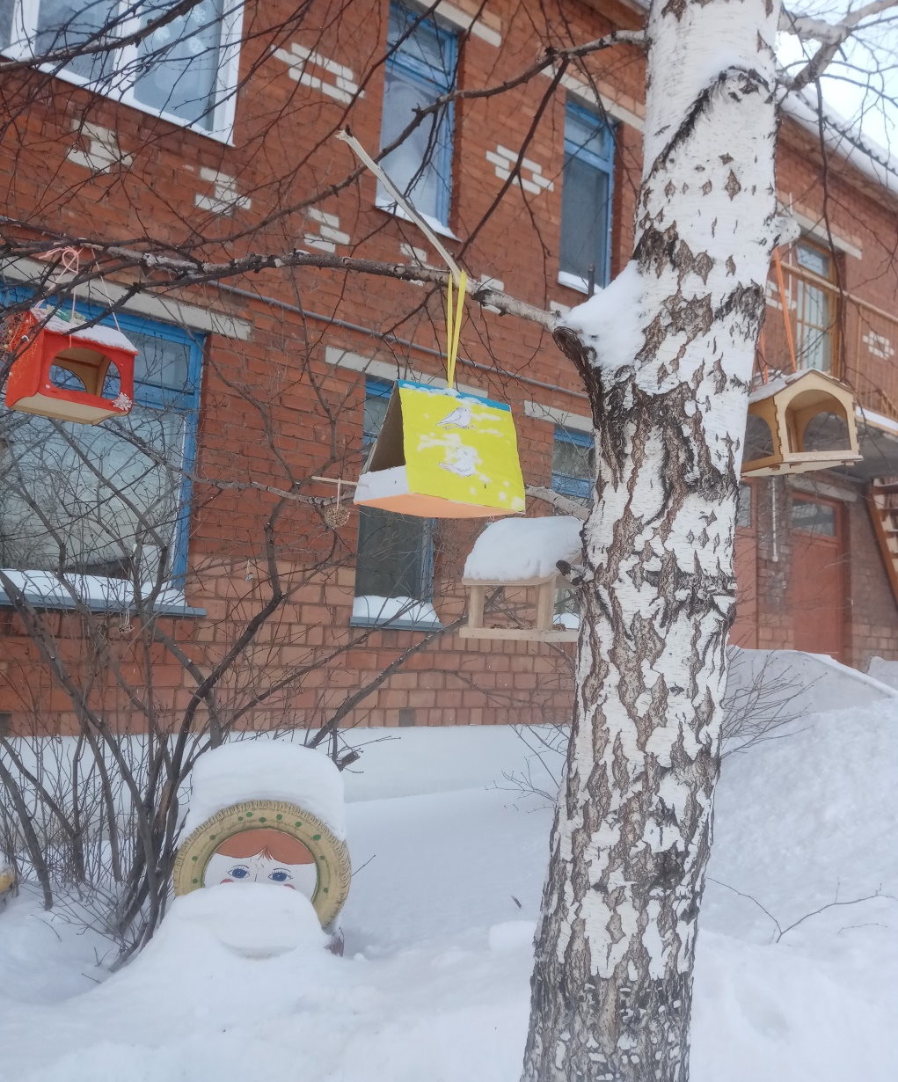
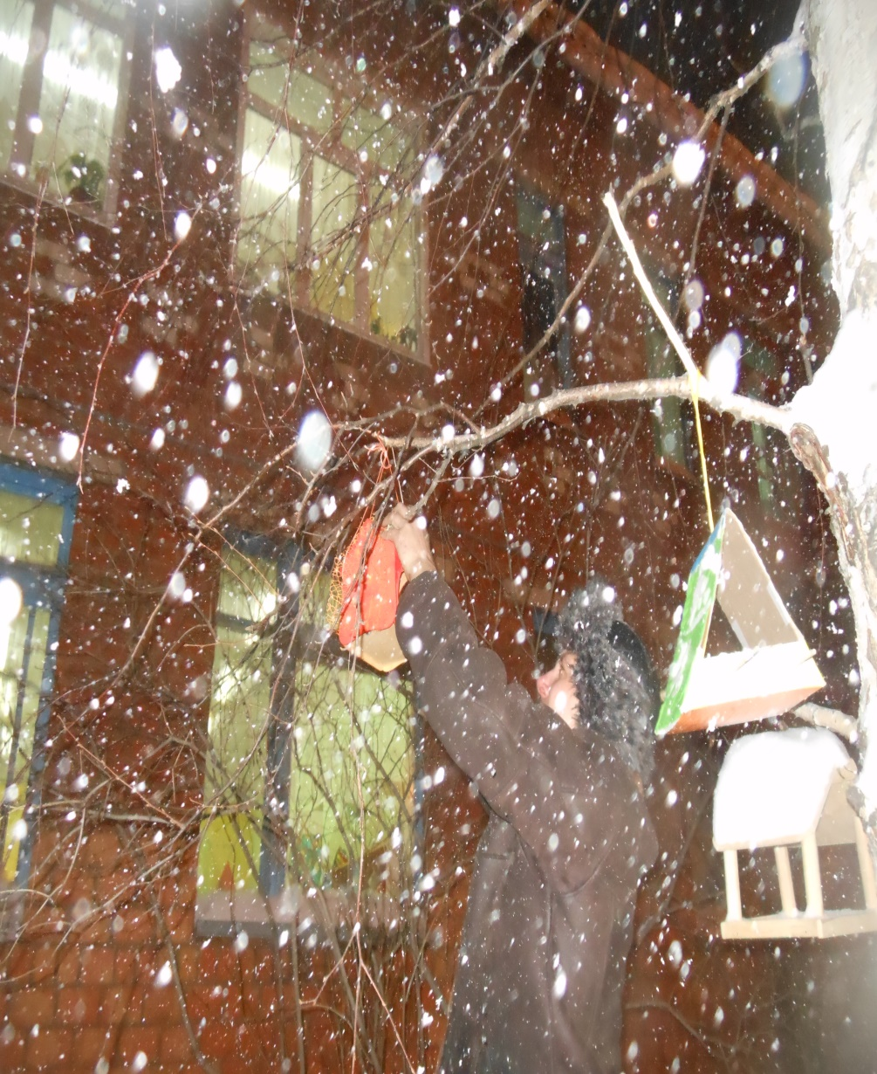

Slide 5
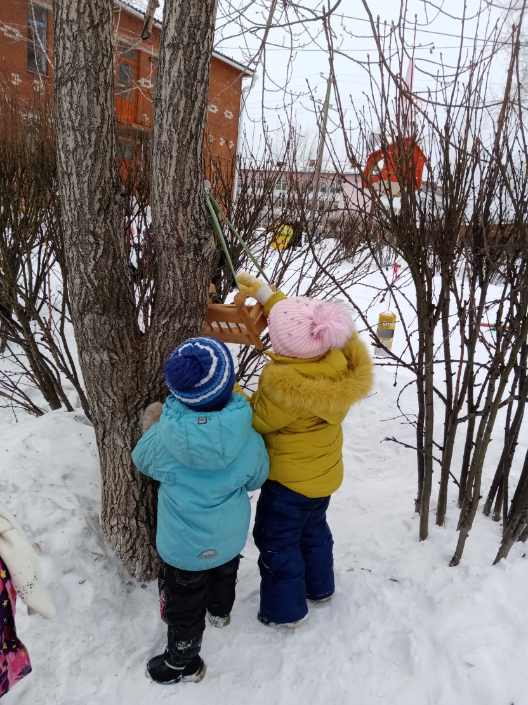
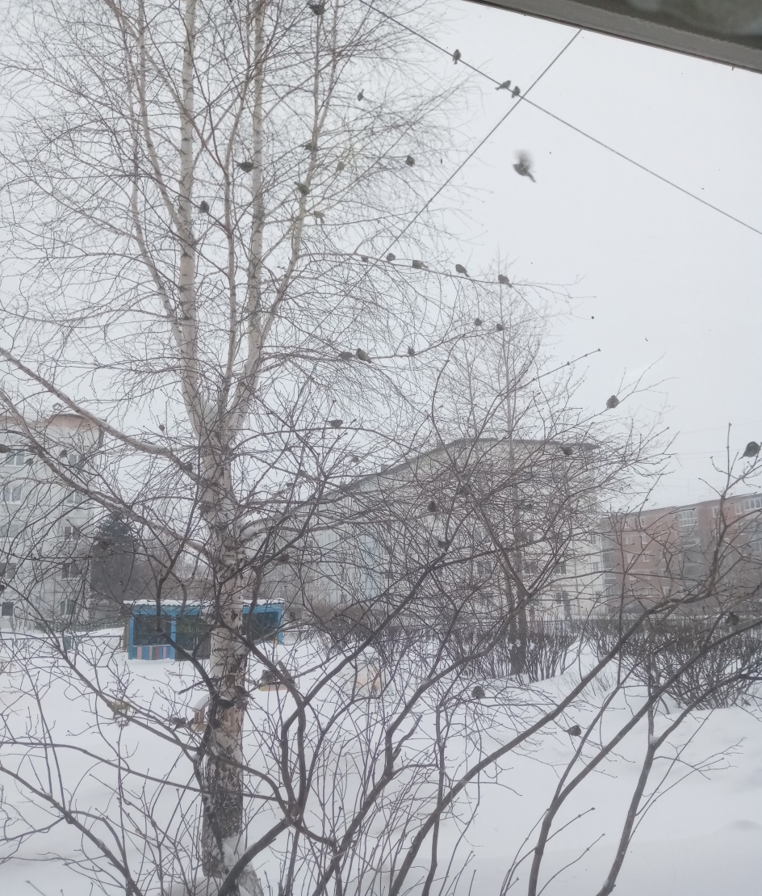
Каждую прогулку мы начинаем с того, что насыпаем корм в кормушки. В нашу птичью столовую прилетают целые стаи пернатых.

Slide 6
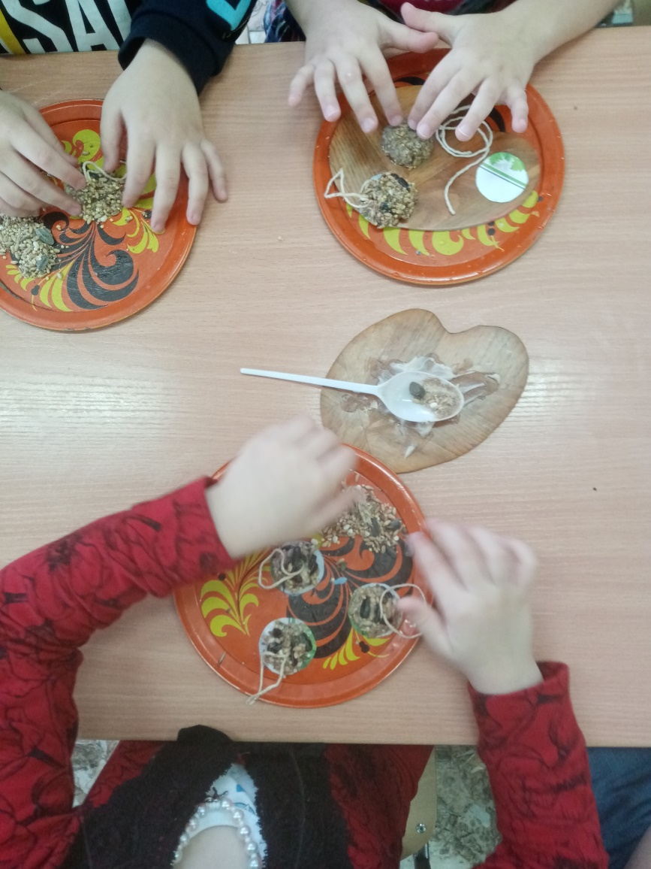
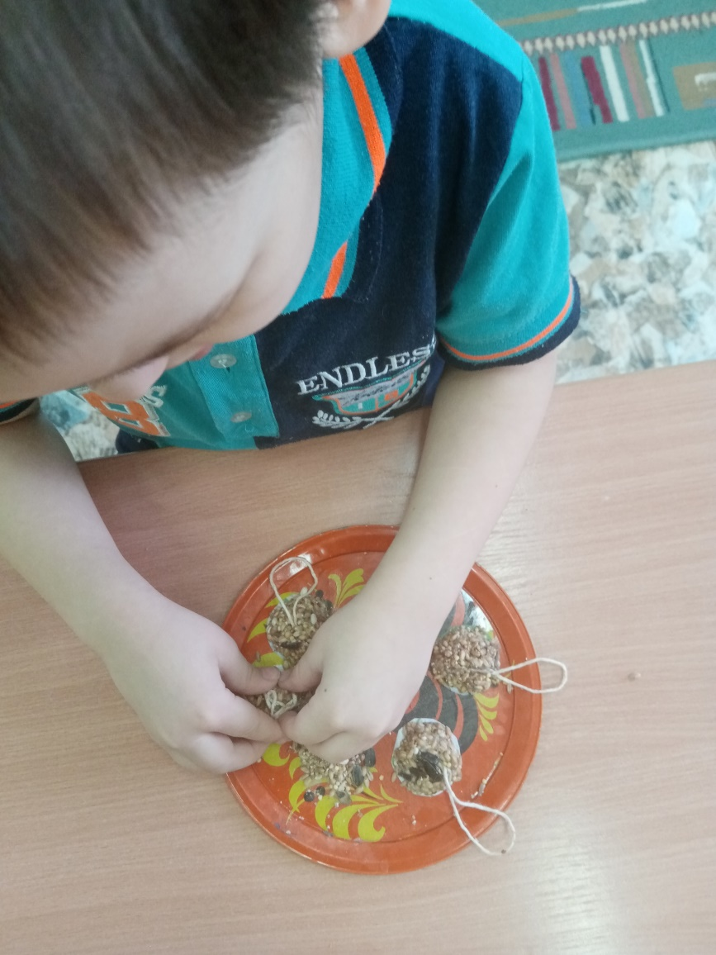
Мы изучали вкусовые предпочтения птиц – угощали их пшеном, молотой пшеницей, семенами подсолнечника. Так мы узнали, что больше всего птицы любят семечки и сало. И приготовили для них вкусное угощение из разных злаковых культур скрепив их свиным жиром.

Slide 7
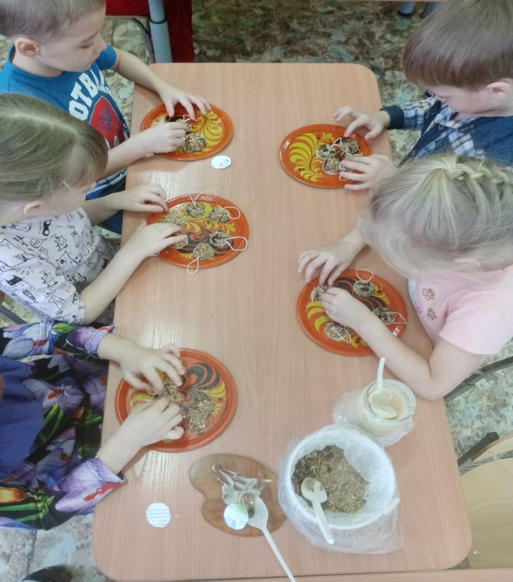
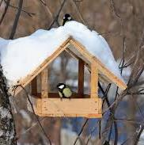
Когда мы узнали, что для лучшей яйценоскости птицам нужны семена горчицы, стали добавлять её в птичий рацион. Ведь скоро весна и сейчас самое время побеспокоиться о будущем потомстве.

Slide 8
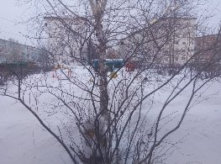
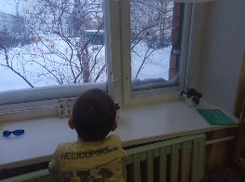
Очень интересно наблюдать за прилетающими птицами. Кого здесь только не увидишь: и воробьи, и синицы, и даже снегири.

Slide 9
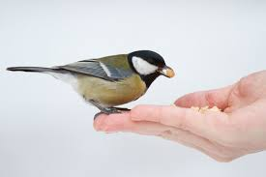
Покормите птиц зимой,
Бросьте горстку крошек,
И пускай снуют порой стайки у окошек.
Бросьте горсточку зерна.
Много им не надо.
И зима не так страшна
Будет для крылатых.
Им не дайте в лютый час
Гибнуть от болезней,
И весна одарит вас
Праздничной их песней.

